Slide 1
T.C.
KIRKLARELİ VALİLİĞİ
ÇEVRE VE ŞEHİRCİLİK İL MÜDÜRLÜĞÜ
İMAR VE PLANLAMA ŞUBE MÜDÜRLÜĞÜ

Slide 2
SUNUM İÇERİĞİ
PLANLAMA HİYERARŞİSİ
PLANLAMA İLKELERİ
PLAN YAPIM SÜRECİ
KIYI KANUNU ÇALIŞMALARI
MÜCAVİR SAHA ÇALIŞMALARI

Slide 3
PLANLAMA HİYERARŞİSİ
ÜLKE KALKINMA PLANLARI
MEKANSAL STRATEJİ PLANLARI
BÖLGE PLANLARI
ÇEVRE DÜZENİ PLANLARI
NAZIM İMAR PLANLARI
UYGULAMA İMAR PLANLARI

Slide 4
1/100.000 ölçekli Trakya Alt Bölgesi – Ergene Havzası
Revizyon Çevre Düzeni Planı
Sosyo-ekonomik Gelişmişlik
Mekânsal Gelişim
Gelir ve Üretim
Tarih ve Kültür
Yaşam Kalitesi
Ekoloji

Slide 5
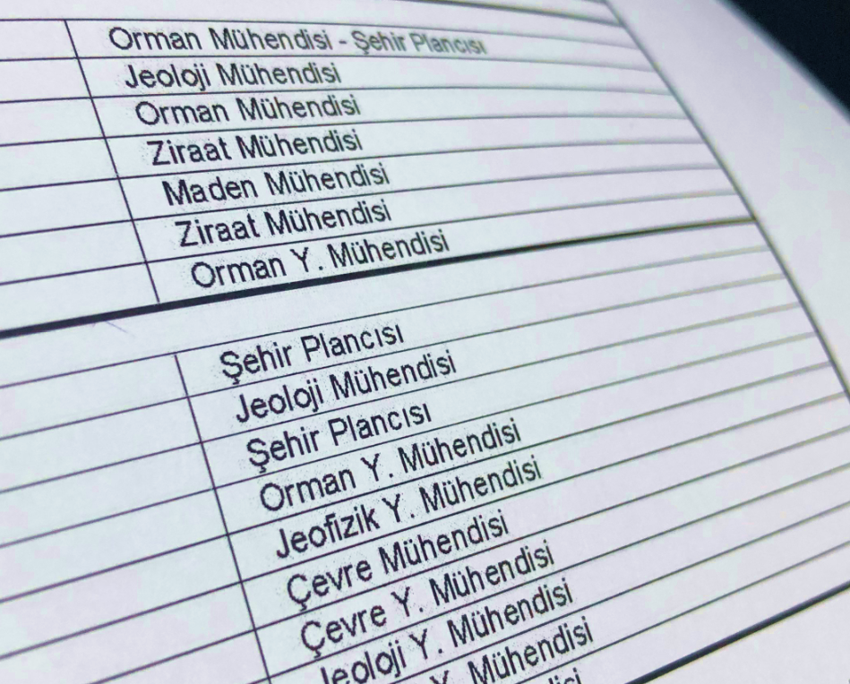
1/25000 ölçekli Kırklareli İli Çevre Düzeni Planı
Mekânsal düzeyde hedef ve stratejiler
Multi-disipliner, Katılımcı ve Geri Bildirimi Mümkün Kılan Yapı
Uygulamaya Yönelik Kararlar

Slide 6
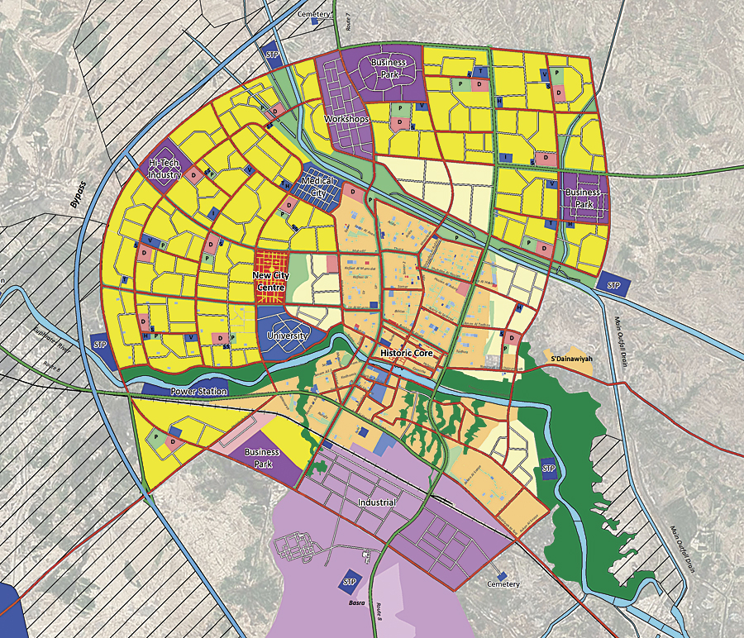
Nazım İmar Planları
Arazi düzeyinde kararlar
Nüfus yoğunlukları
Kentsel, sosyal ve teknik altyapı, ulaşım altyapısı
Gelişme alanları yön ve büyüklükleri

Slide 7
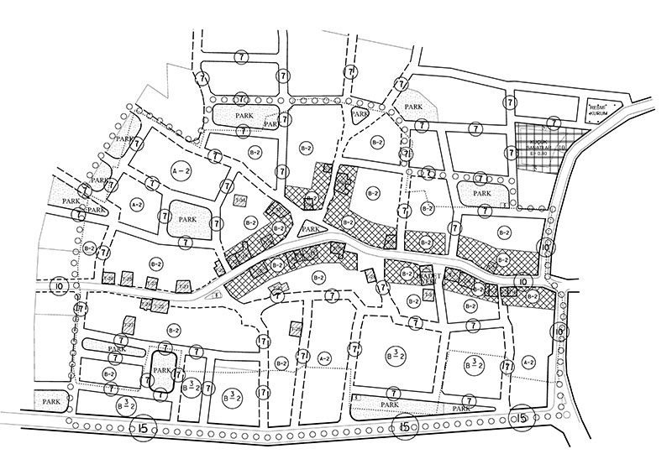
Uygulama İmar Planları
Kullanım amacı ve ihtiyacı, çevre, , eişilebilirlik, cephe hatları, yol kotları vb… detaylar
Ait olduğu yerleşime özeldir.
Kütle yoğunlukları uygulama imar planları ile belirlenir.
Plan paftası veya raporu ile etaplama yapılabilir.
Paftalar ve rapor uygulamaya yönelik hazırlanır.

Slide 8
PLANLAMA İLKELERİ
Hukuk Devleti İlkesi
Açıklık İlkesi
Genellik İlkesi
Hiyerarşi İlkesi
Zorunluluk İlkesi
Esneklik İlkesi
Uzun Süreli Olma İlkesi
Bilimsellik İlkesi
Katılım İlkesi

Slide 9
PLAN YAPIM SÜRECİ
Planlama Alanının Belirlenmesi
Halihazır Haritaların Üretilmesi ve Jeolojik Etüt Çalışmaları
Kurum ve Kuruluş Görüşleri
Sentez ve Altlık Çalışmaları
Tasarım ve Taslak Üretimi
Kamu Kuruluşları ve Halın Katılımı Toplantıları
Nihai Planın Oluşturulması

Slide 10
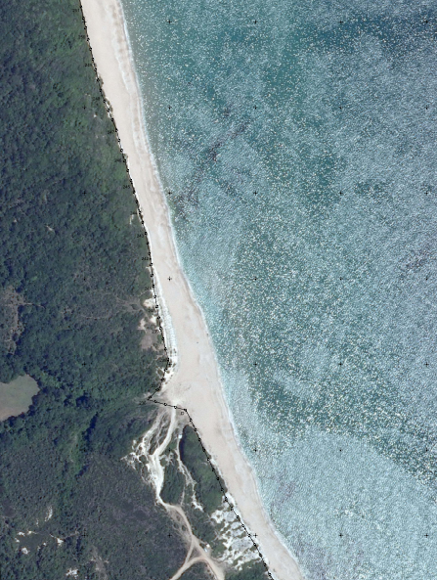
KIYI KANUNU ÇALIŞMALARI
1/1000 ölçekli ortofoto haritalar üzerine tespiti yapılmış olan kıyı kenar çizgisi, Bakanlığımızın 13.06.2013 tarih ve 8965 sayılı Oluruna istinaden onaylanmıştır.
2013 yılında onaylanan kıyı kenar çizgilerinin suya düşmesi nedenleriyle 2014 ve 2018 yılları olmak üzere iki kez tekrar tespit ve onay işlemleri gerçekleştirilmiştir.

Slide 11
MÜCAVİR SAHA ÇALIŞMALARI
İlimiz sınırları içerisinde 3194 sayılı İmar Kanunu’nun 45. maddesi uyarınca onaylanmış mücavir alanlar;
BABAESKİ – KARAMESUTLU MÜCAVİR SAHASI - 1998
LÜLEBURGAZ – AYVALI MÜCAVİR SAHASI – 2005
NOT: Bu mücavir sahanın iptali ile ilgili başvuru dosyası bulunmakta olup, konu Şubemizce incelenme aşamasındadır.
VİZE ÇAVUŞKÖY, DEVELİ, TOPÇUKÖY VE DOĞAÇAY KÖYLERİ MÜCAVİR SAHASI - 1996
İĞNEADA – LİMANKÖY MÜCAVİR SAHASI -1983

Slide 12
TEŞEKKÜRLER

